Slide 1
«Сторителлинг», как один из методов мнемотехники для развития речи и воображения дошкольников»
Педагог-психолог МБДОУ № 21
«Золотой ключик»
Дёгтева Н.В.

Slide 2
Сторителлинг
-Термин «сторителлинг» в переводе с английского означает «рассказывание историй, способ передачи информации и нахождении смыслов через рассказывание историй».
-Сторителлинг- это повествование мифов, сказок, притч, былин. Сами рассказы могут быть как о выдуманных (книжных, сказочных, мультипликационных), так и о реальных детях группы, самом педагоге) героях. Они похожи на сказки поскольку мораль в них скрыта.

Slide 3
Целью сторителлинга–является управление вниманием и чувствами слушателя, расставление правильных и нужных акцентов. Это необходимо для того, чтобы история осталась в памяти на долгое время. Происходит это через формирование психологических взаимосвязей, или ассоциаций.
Задачи:
∙ Обосновать правила поведения в той или иной ситуации, кто и зачем создал эти правила;
∙ Систематизировать и донести информацию;
∙ Обосновать право каждого быть особенным, не похожим на других;
∙ Наглядно мотивировать поступки героев;
∙ Сформировать желание общаться.

Slide 4
Метод сторителлинга позволяет:
- Разнообразить образовательную деятельность с детьми;
- Заинтересовать каждого ребенка в происходящем действии;
- Научить воспринимать и перерабатывать внешнюю информацию;
- Обогатить устную речь дошкольников;
- Облегчить процесс запоминания сюжета.

Slide 5
Правила работы с кубиками
Варьируются в зависимости от целей. Сначала выбирают историю, учитывая детский интерес, программную тематику, договариваемся, о ком будет история, т.е. выбираем главного героя, а так же выбираем жанр рассказа (смешная история, фантастика и т. д.). И игра начинается!

Slide 6
Структура сторителлинга.
В структуру техники сторителлинг входят следующие элементы:
1. Вступление.
Оно должно быть коротким, здесь дети входят с ситуацию и знакомятся с героем.
2. Развитие событий.
Здесь выявляются сюжетные направления и нравы персонажей.
3. Кульминация.
Именно здесь происходит накал всех страстей.
4. Заключение.
Заключение должно быть кратким, которое подытоживает рассказ одним предложением.

Slide 7
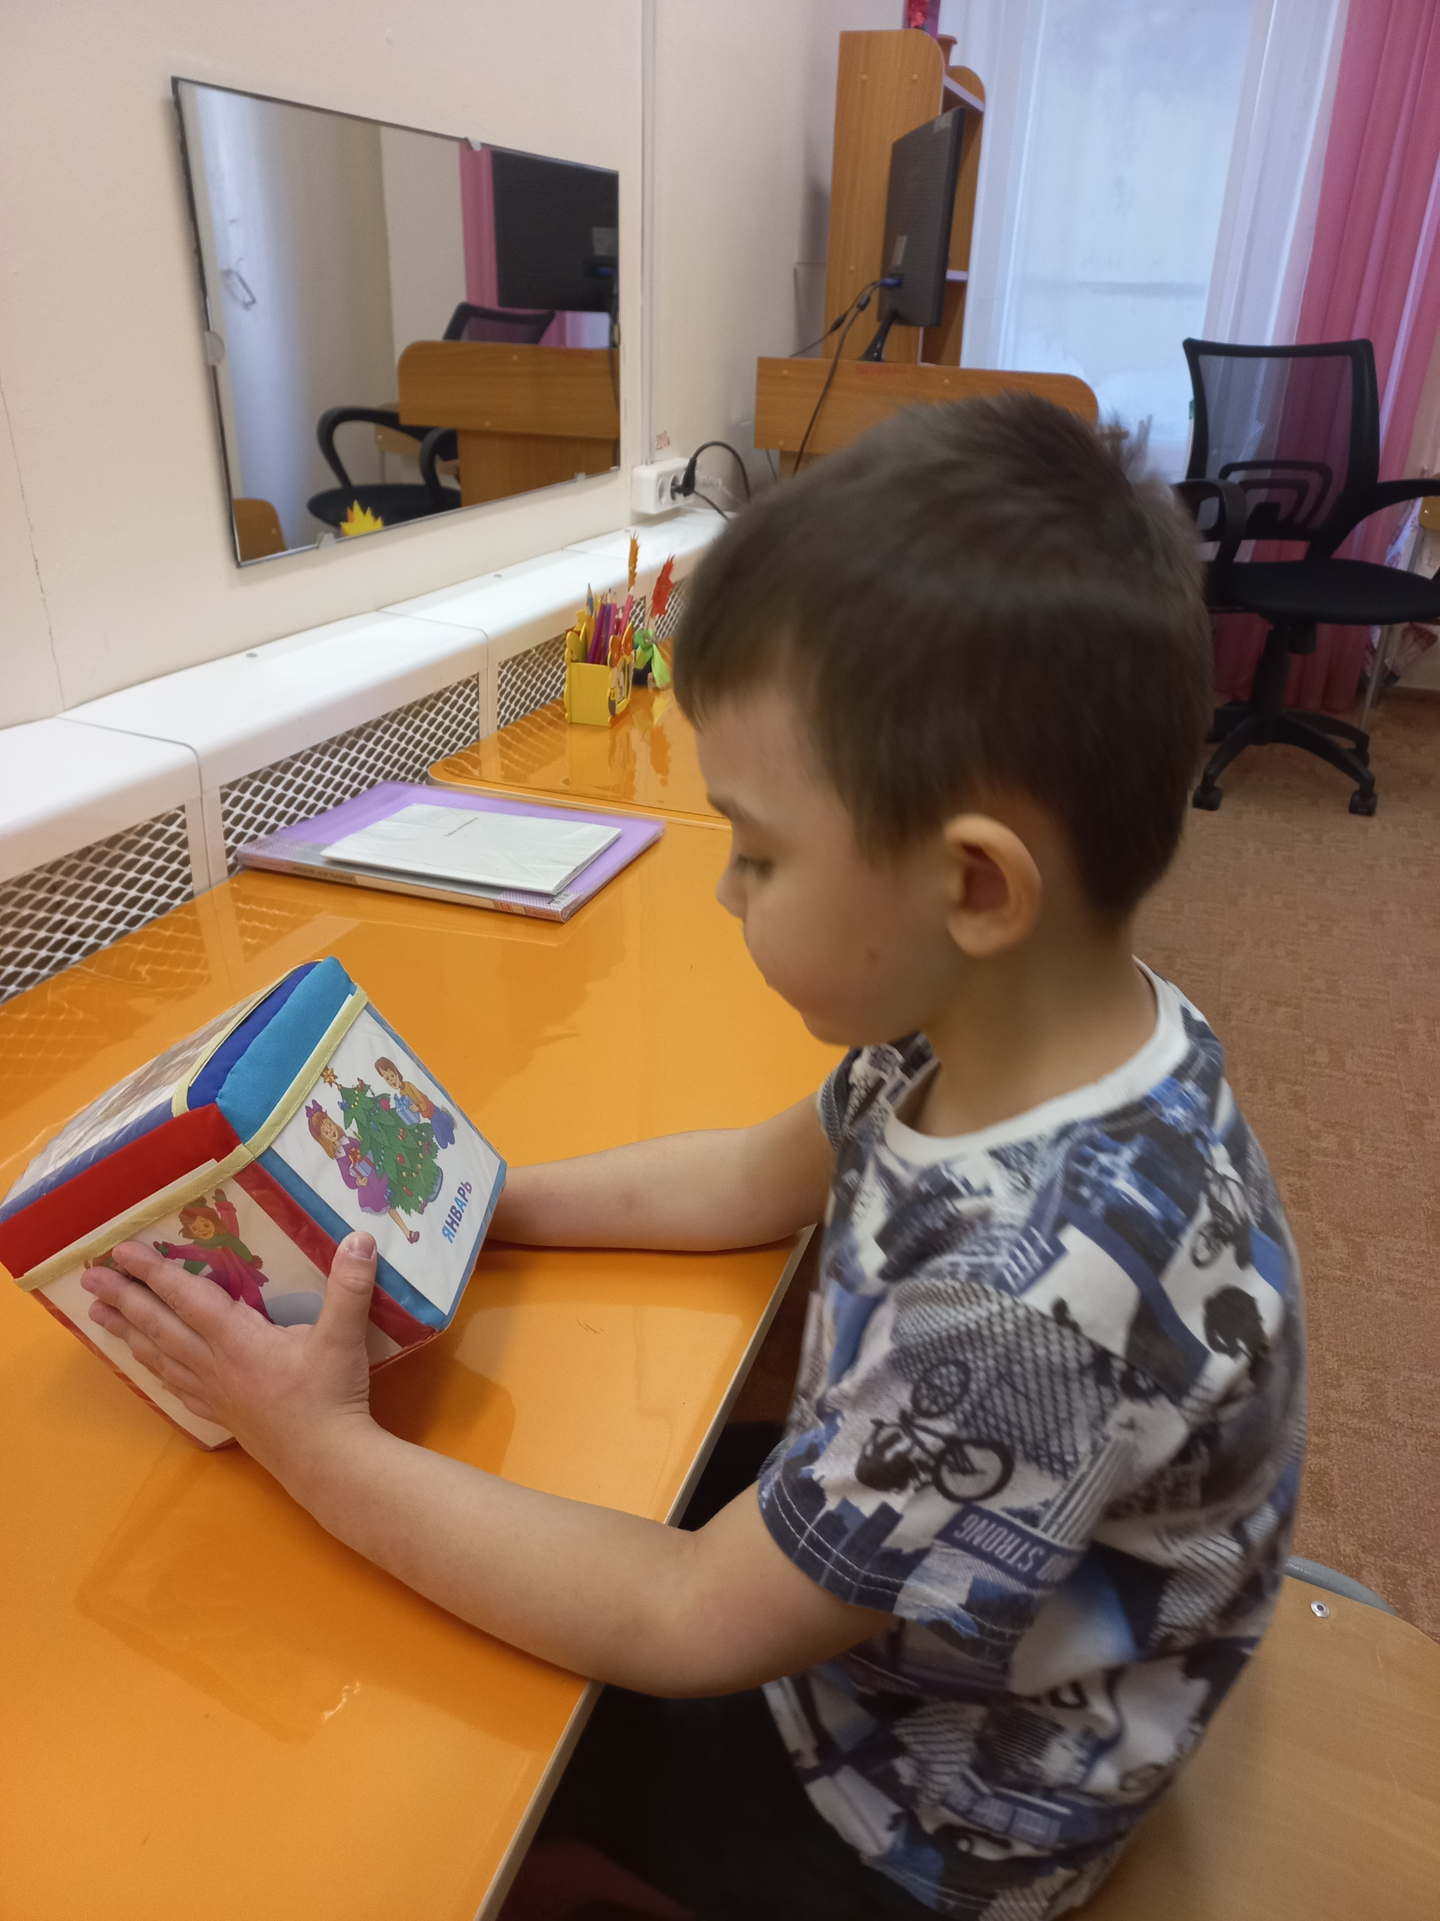

Slide 8


Slide 9
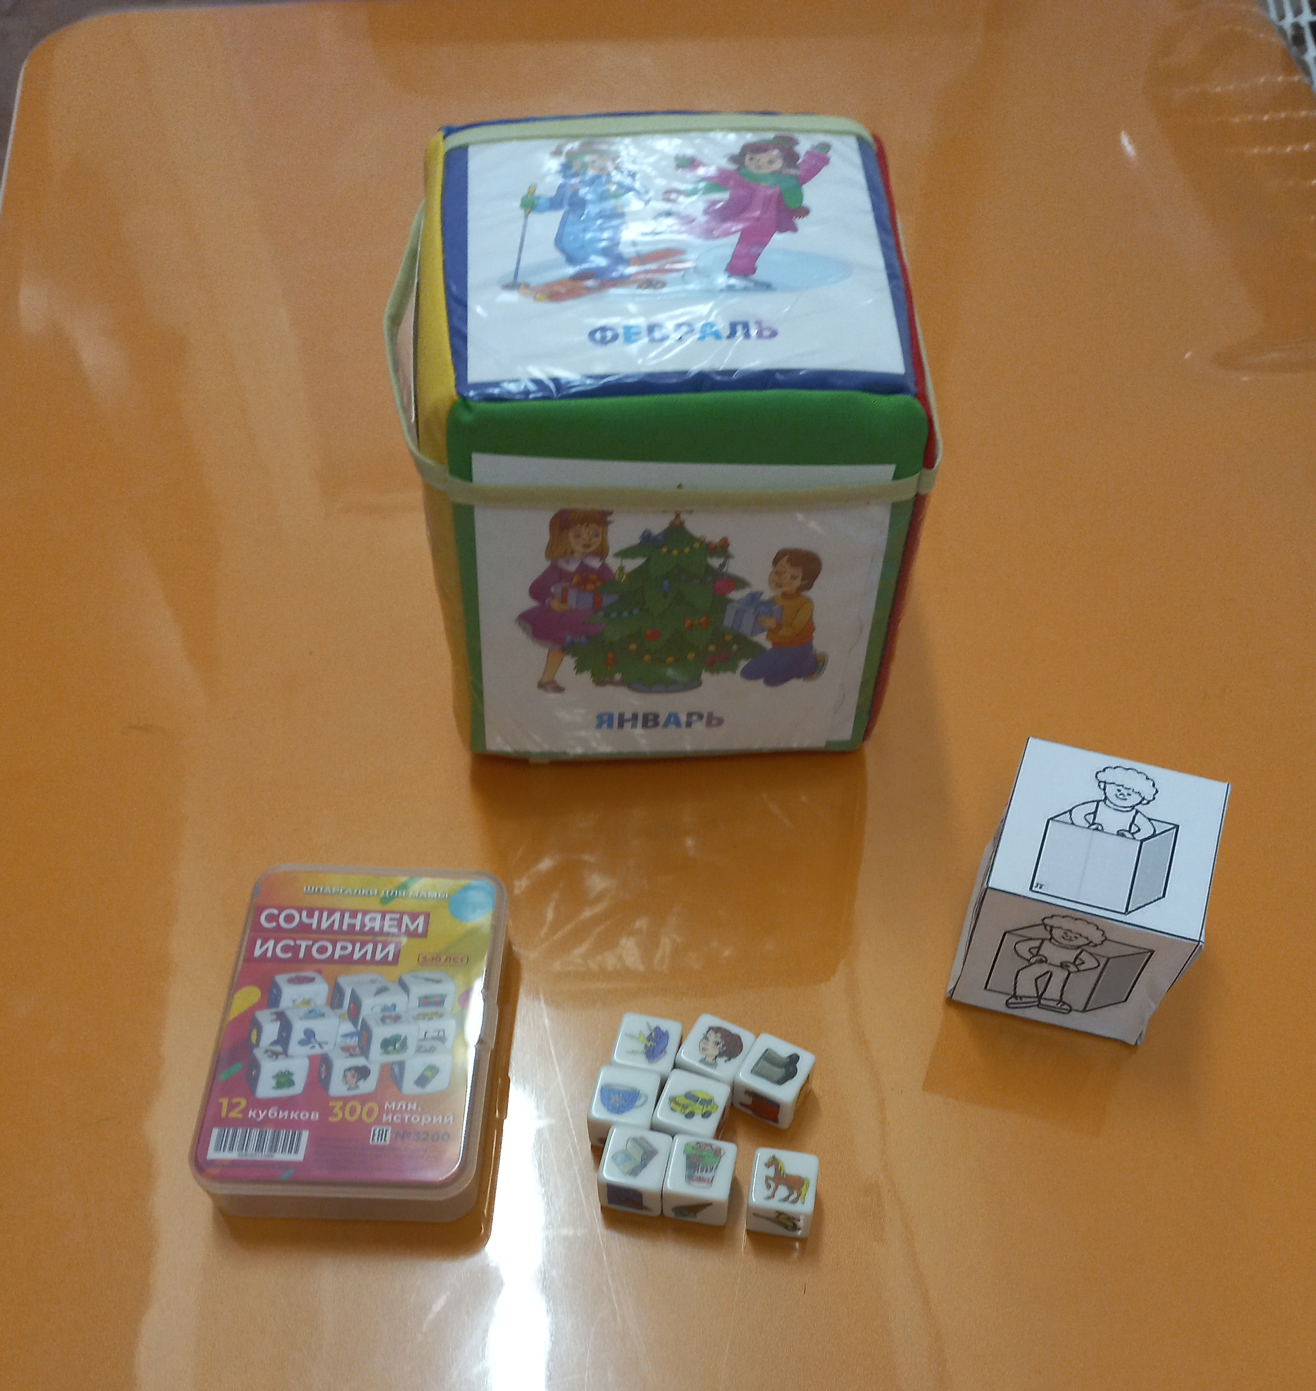
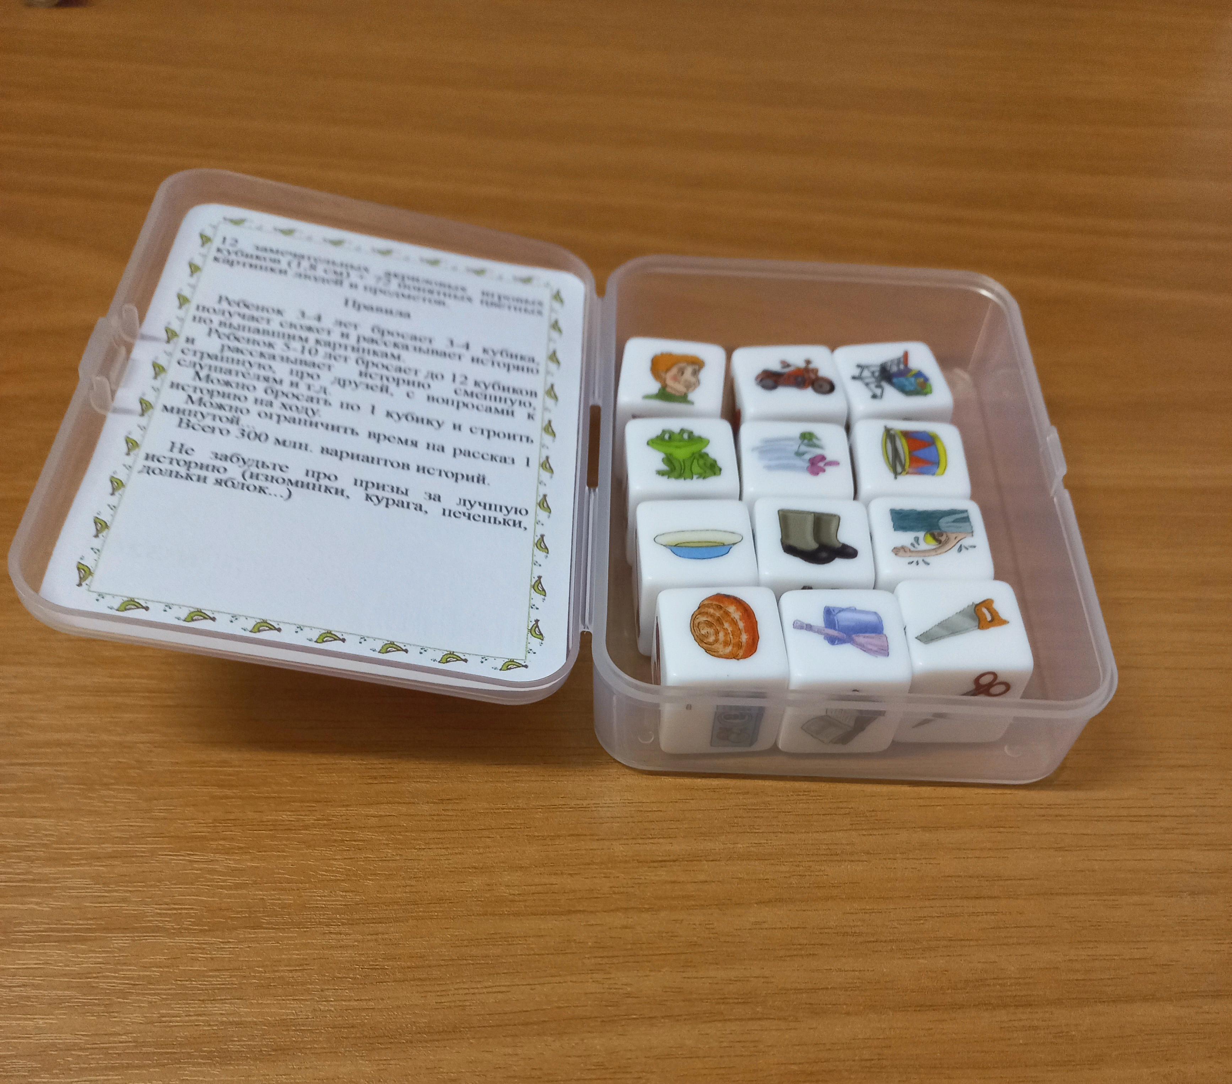
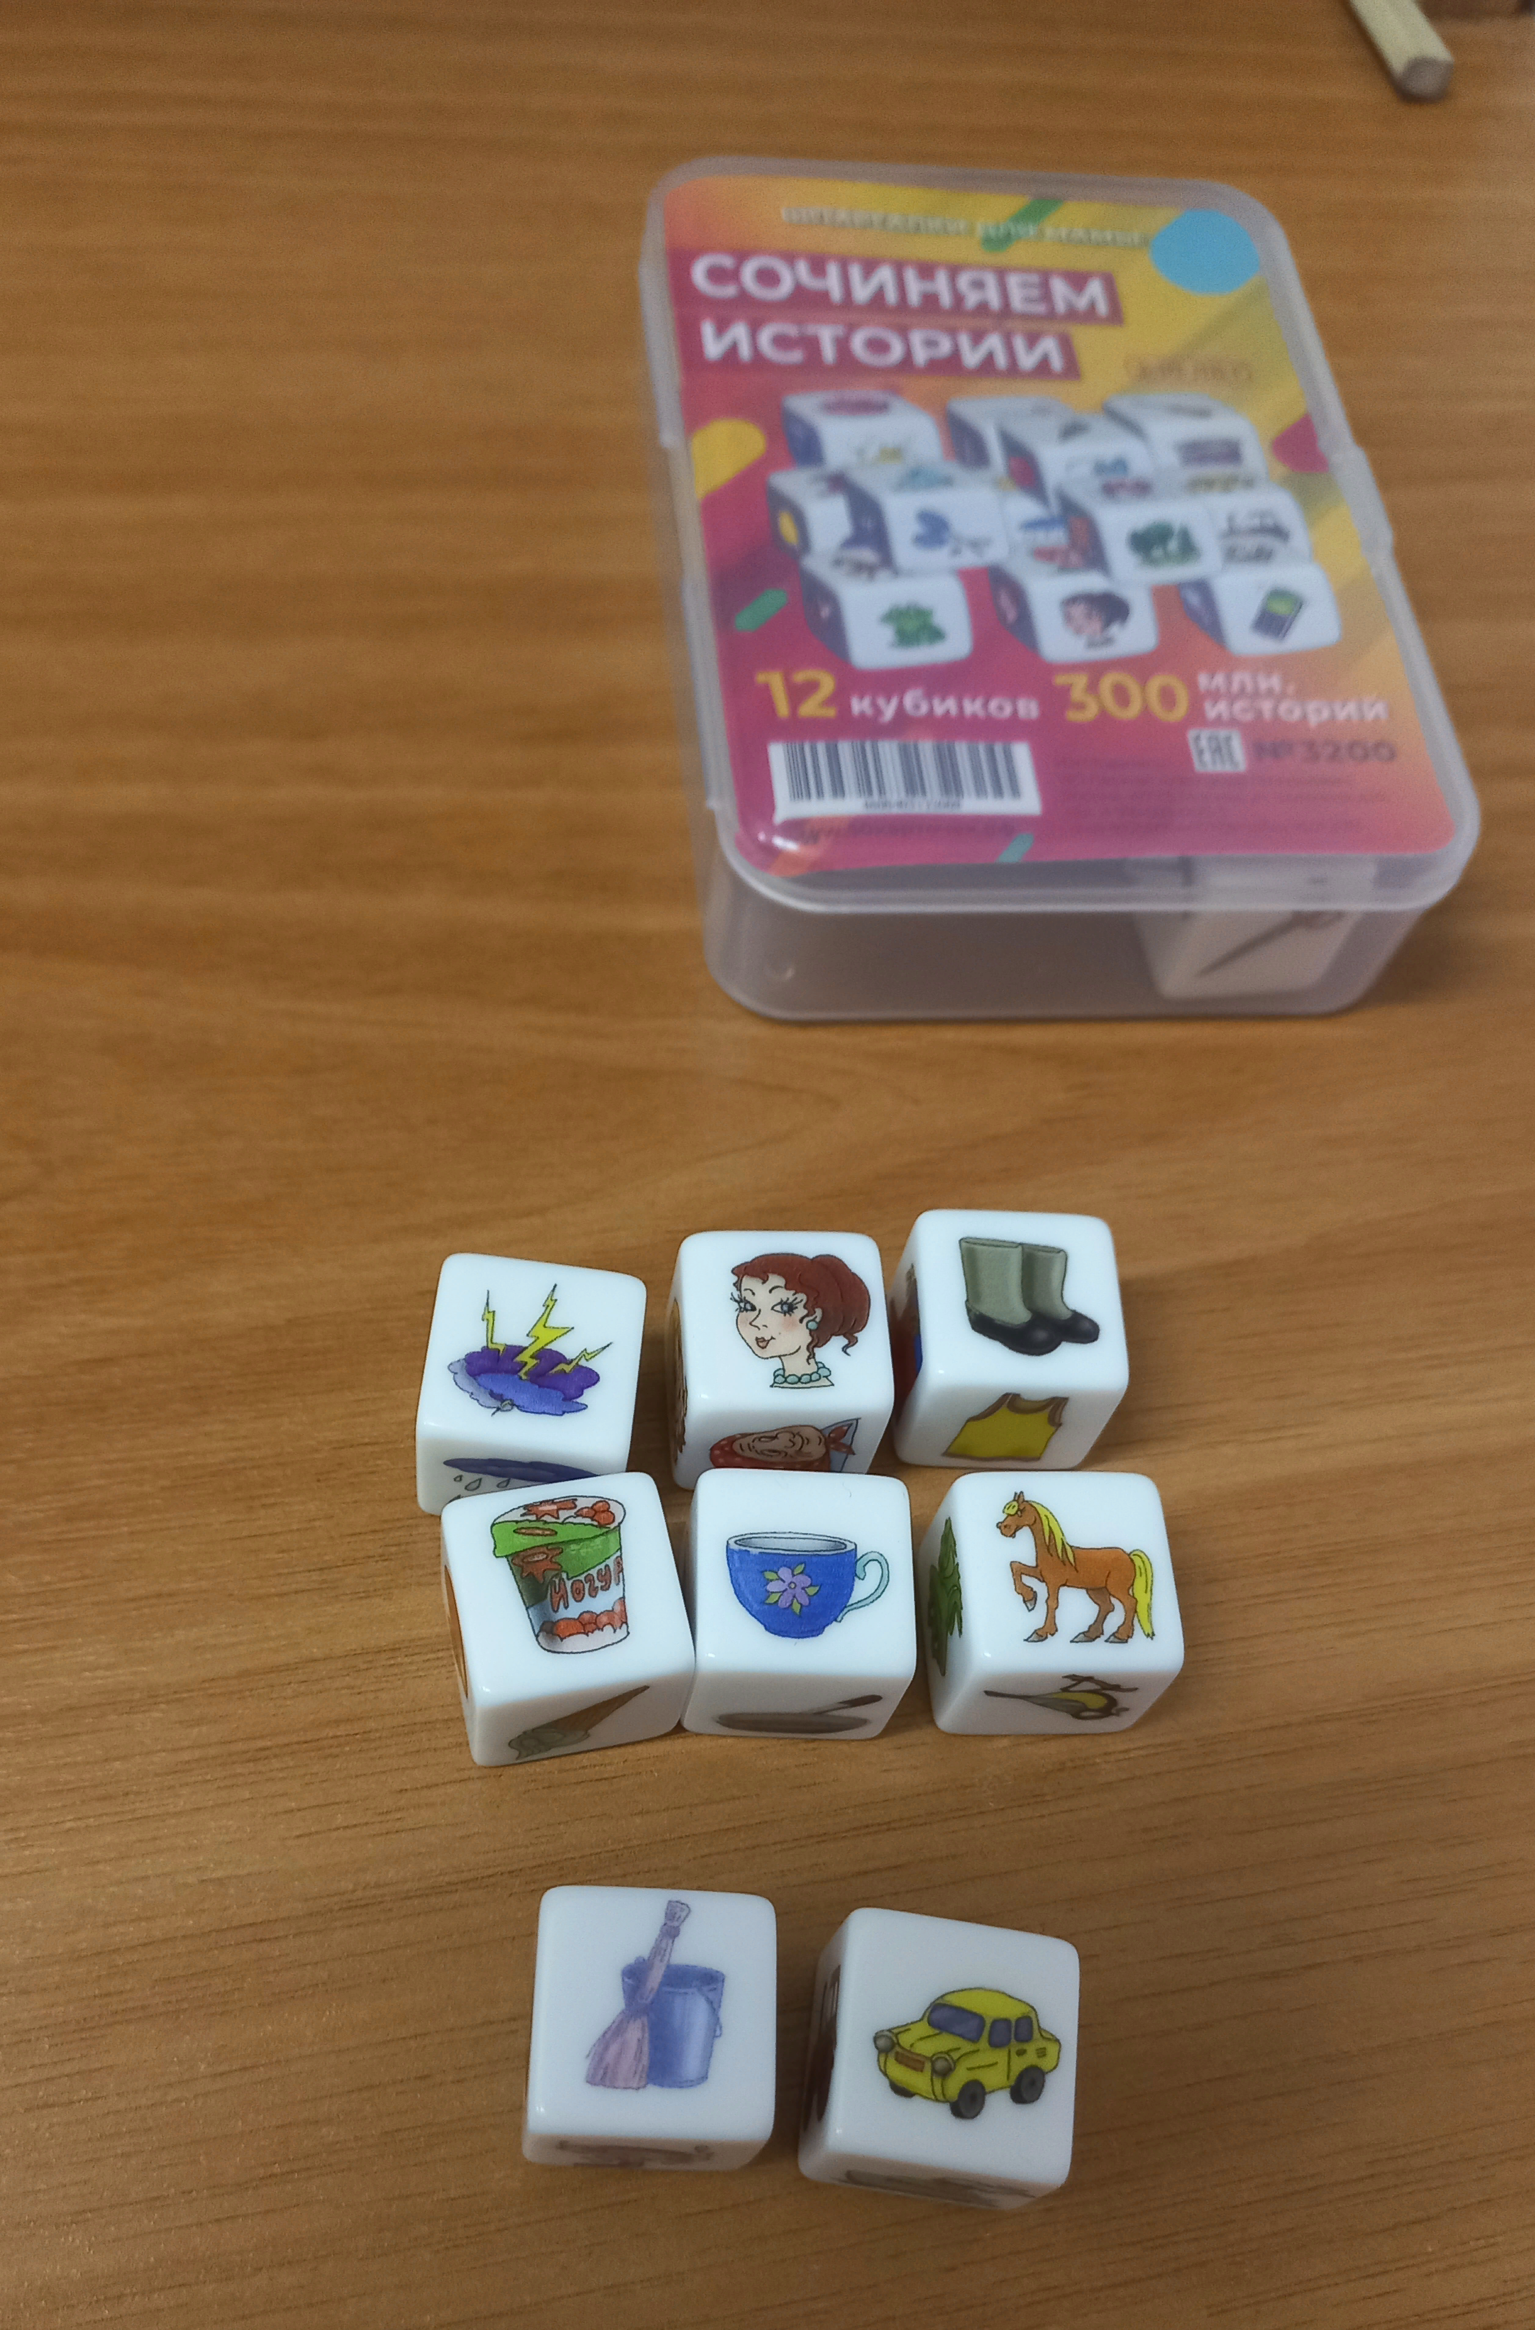
«Кубики историй» – настоящий праздник воображения! Ведь сочинять истории не только полезно, но и очень увлекательно!

